Slide 1
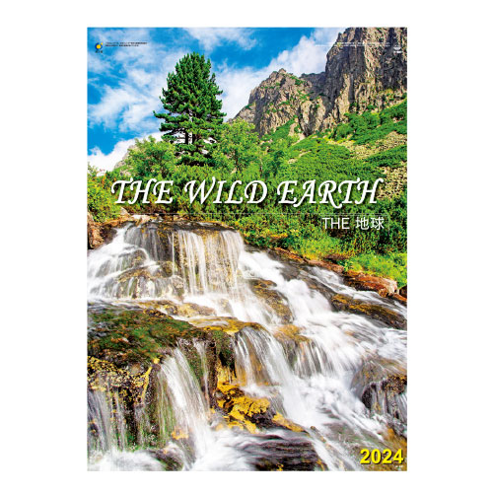
【提案書】
THE・地球
特徴
地球のおりなす美しい表情と厳しい表情を見事にとらえた圧巻の迫力。躍動感あふれる地球が迫ってきます。大自然の、スケール感あふれる大画面写真を集めたカレンダーです。※掲載している価格は、100冊の場合の1冊単価になります。価格については、お見積り依頼後に担当スタッフから別途ご案内いたします。
納期
納期スペース
仕様
素材：マットコート紙・66kg
サイズ：A/2切・7枚（W425×H600mm）
重量：100冊（23kg）
備考：表紙名入れ無し（印刷寸法：W360×H65mm以内）
お見積
お見積りスペース

